Slide 1

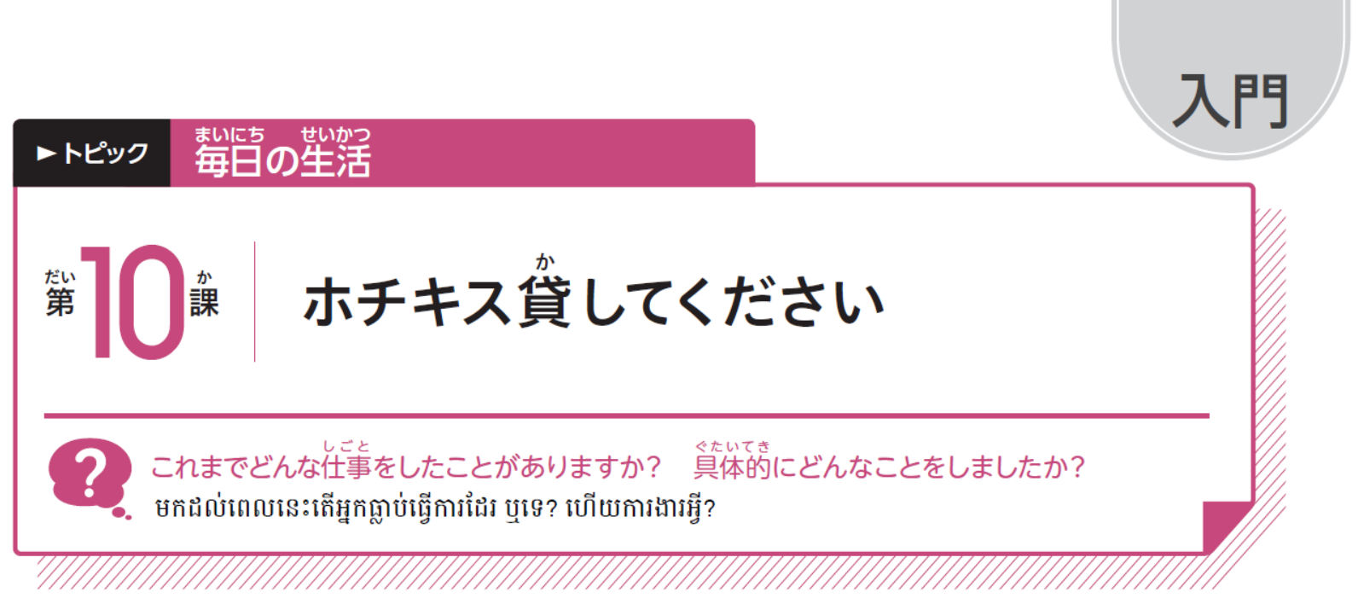
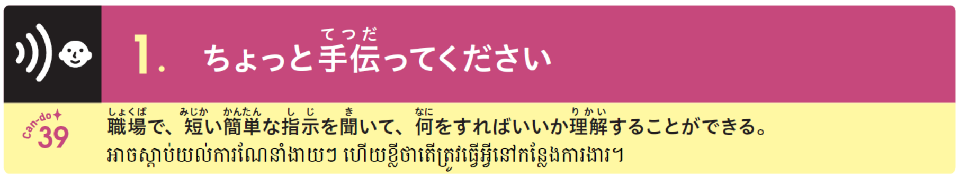

Slide 2
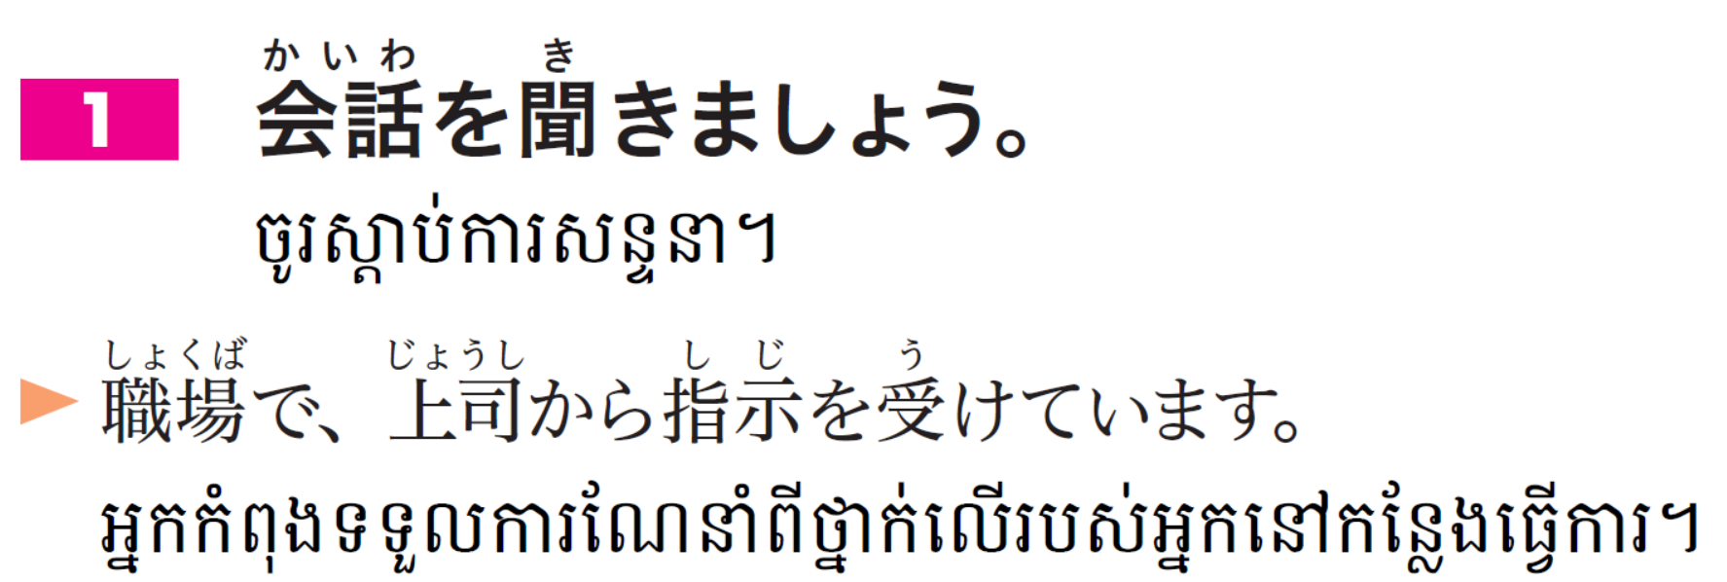

Slide 3
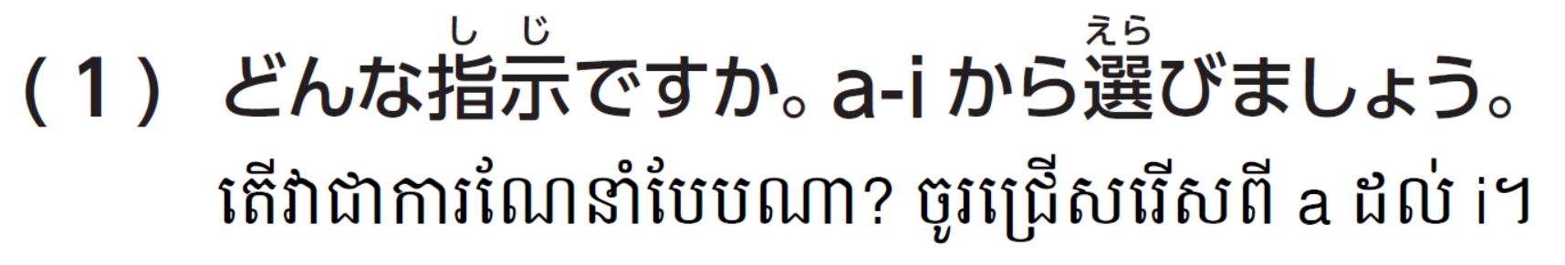
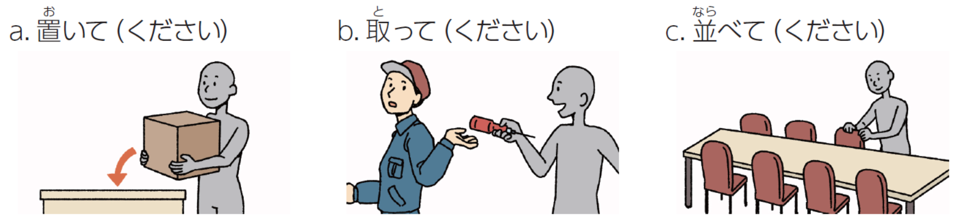
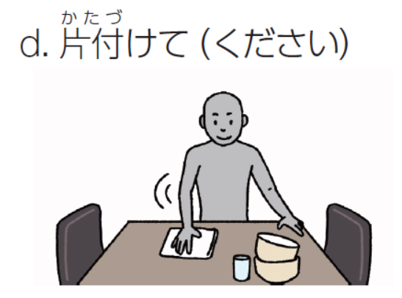
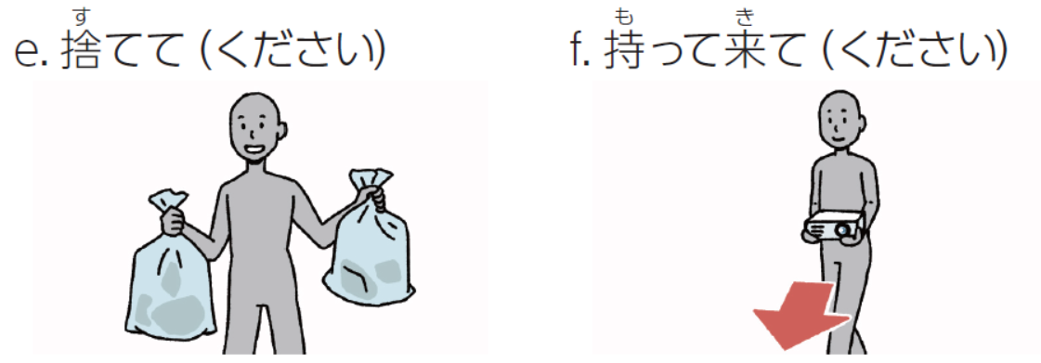
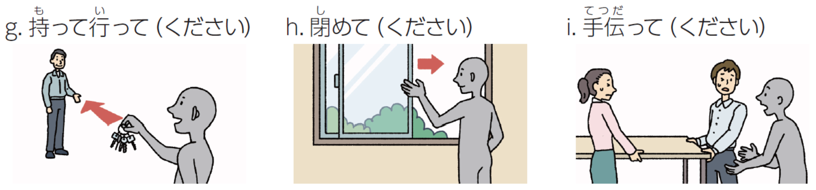

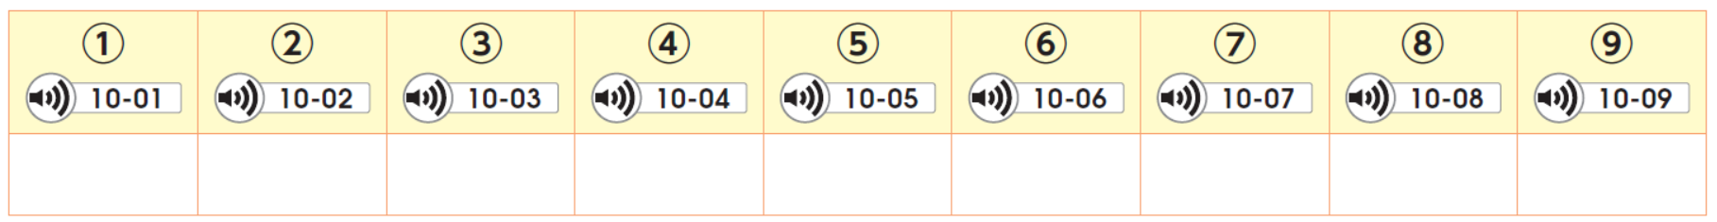

Slide 4
i
a
g
d
b
e
c
h
f

Slide 5
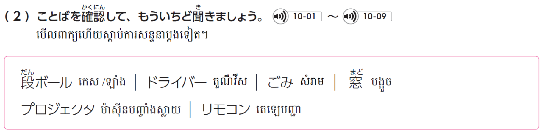

Slide 6
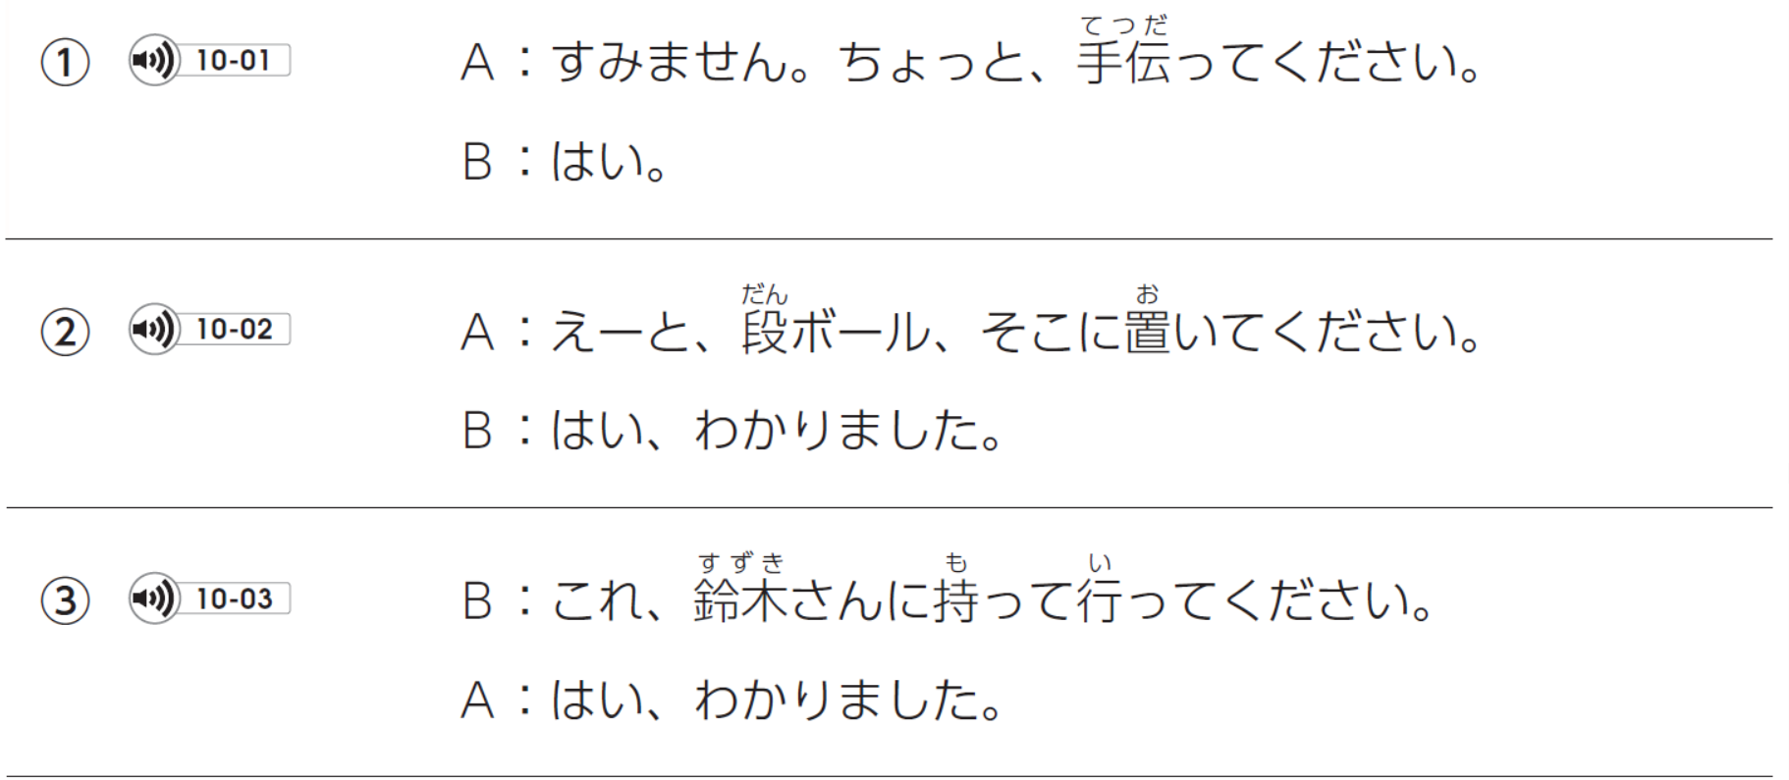
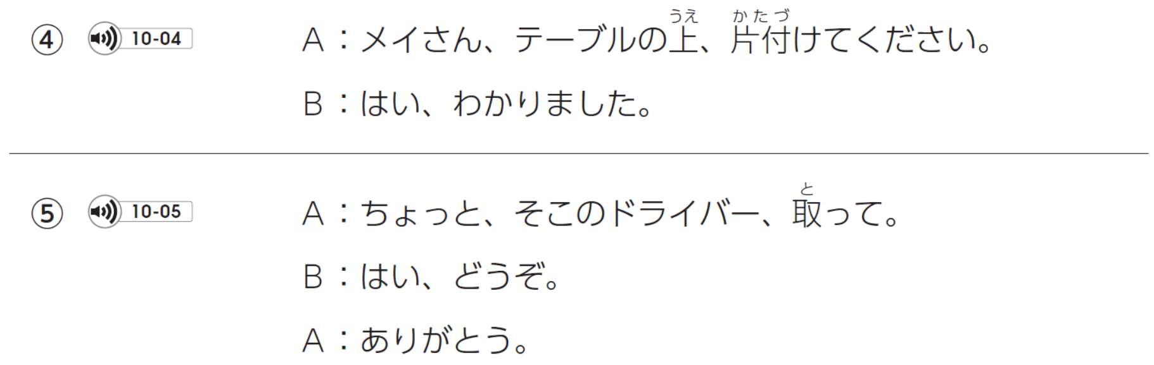

Slide 7
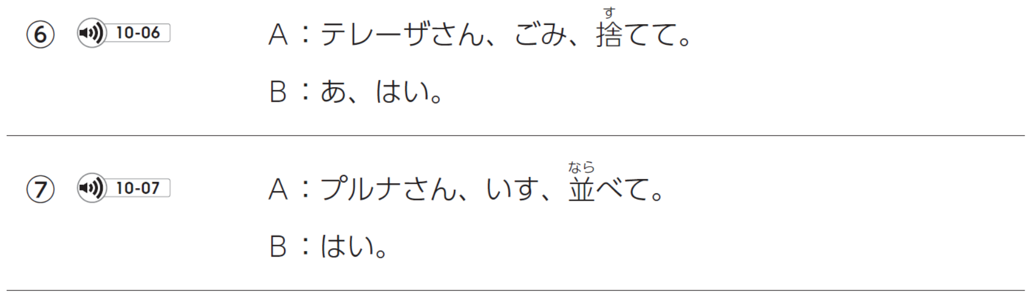
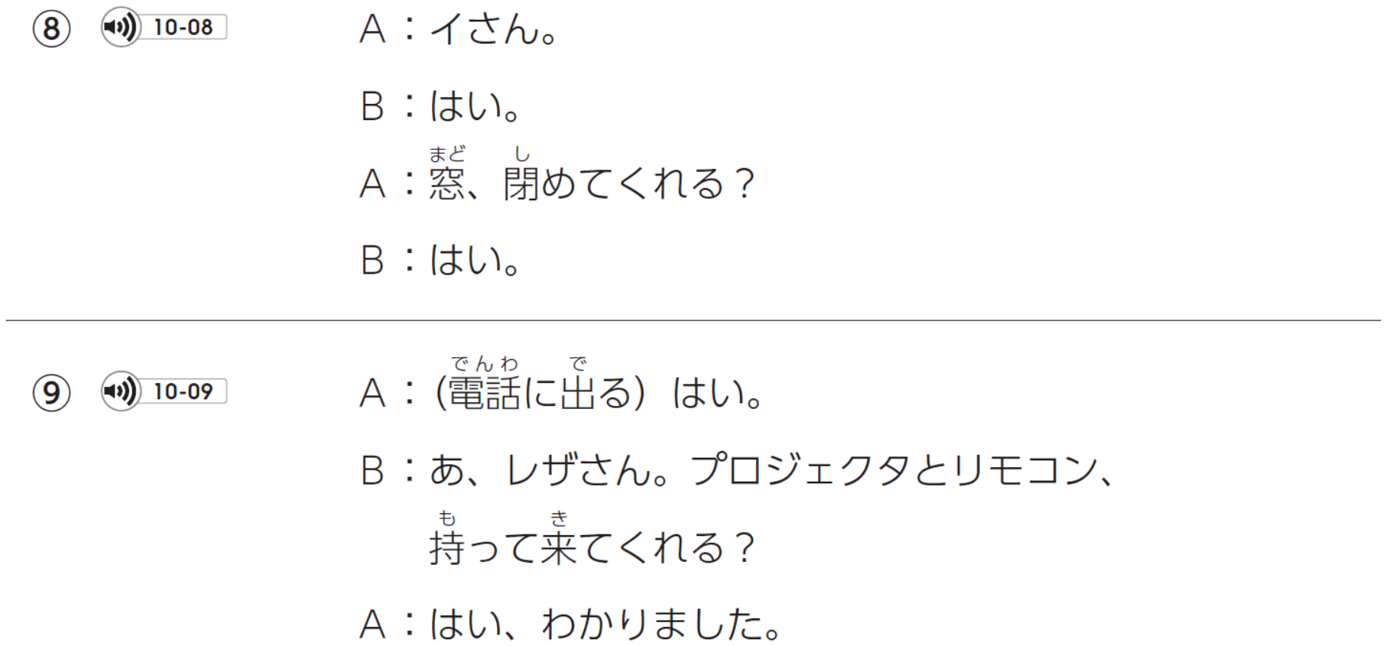

Slide 8

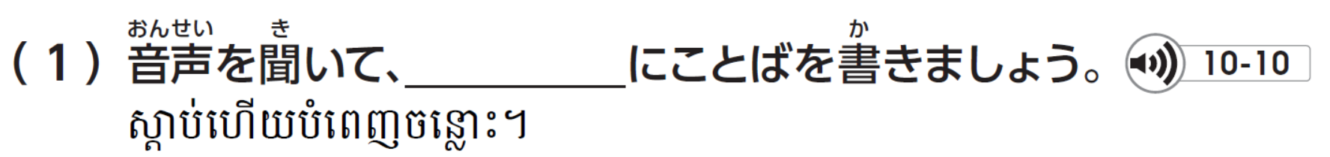
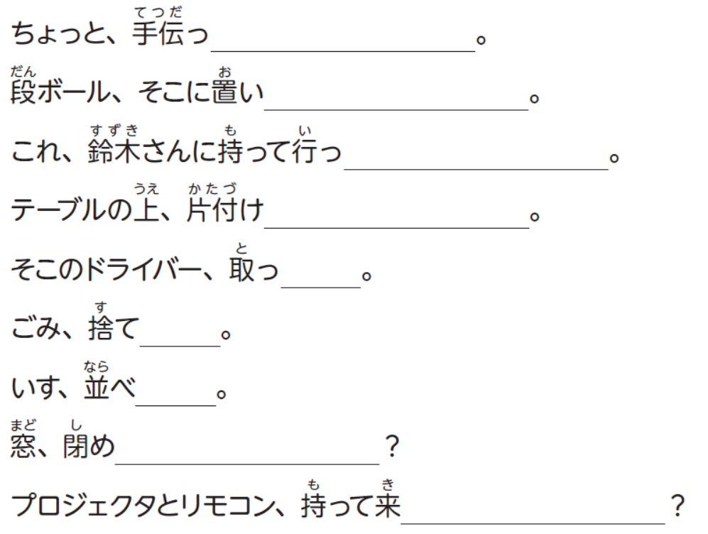

Slide 9
てください
てください
てください
てください
て
て
て
てくれる
てくれる

Slide 10
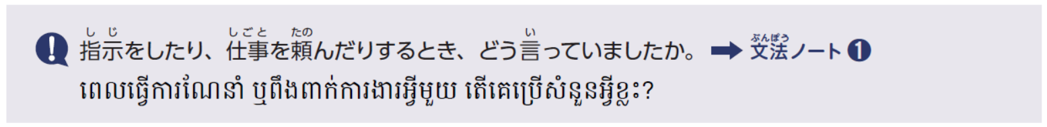

Slide 11
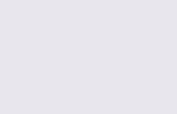
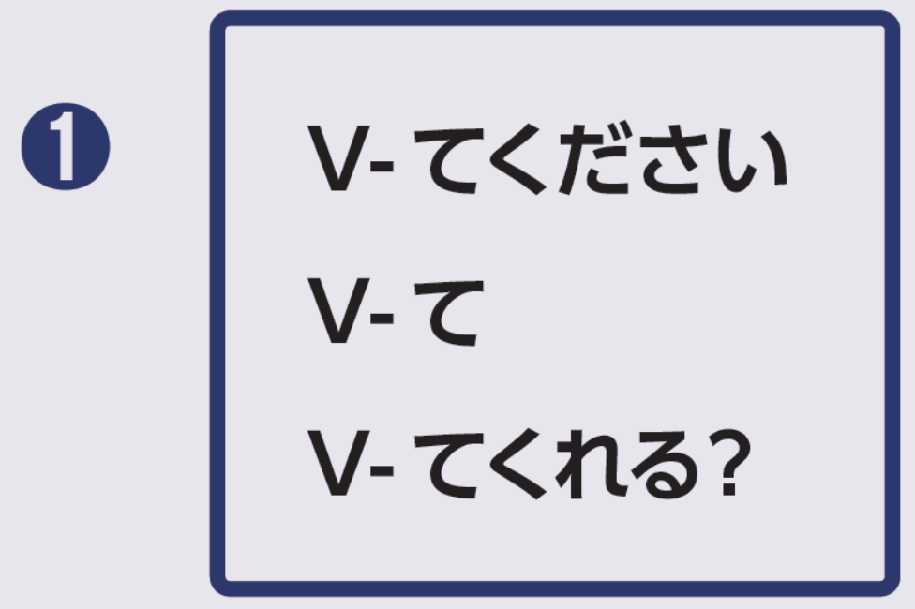
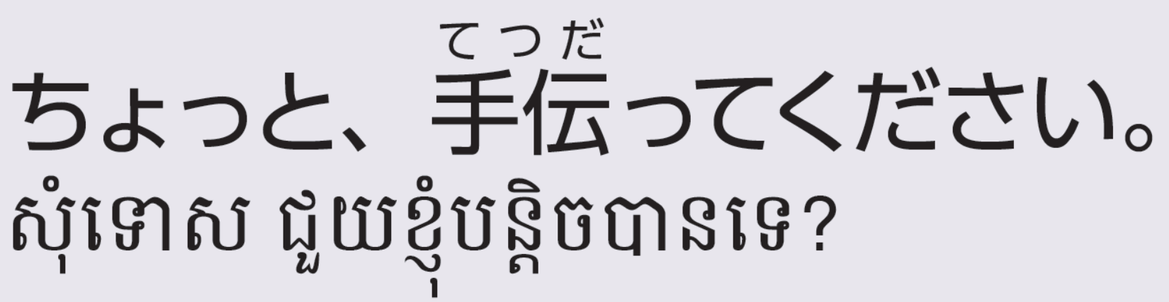
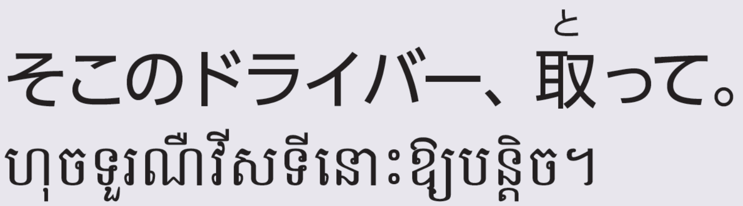
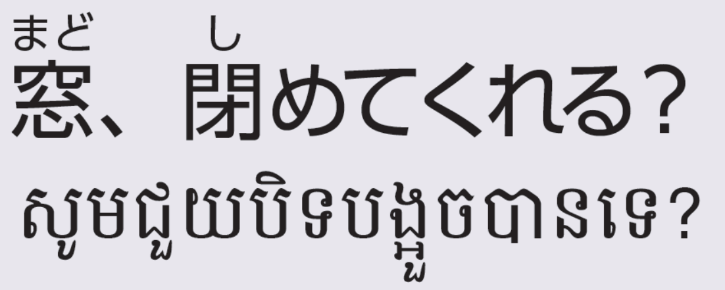
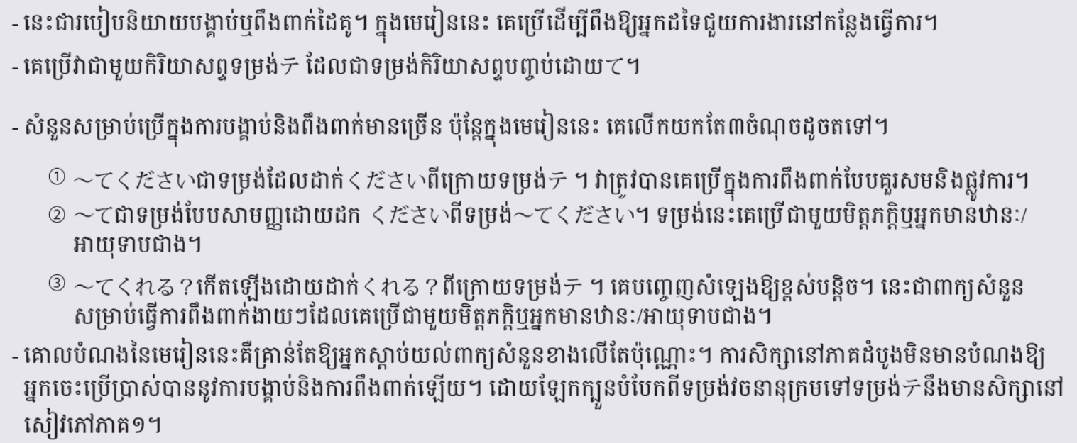
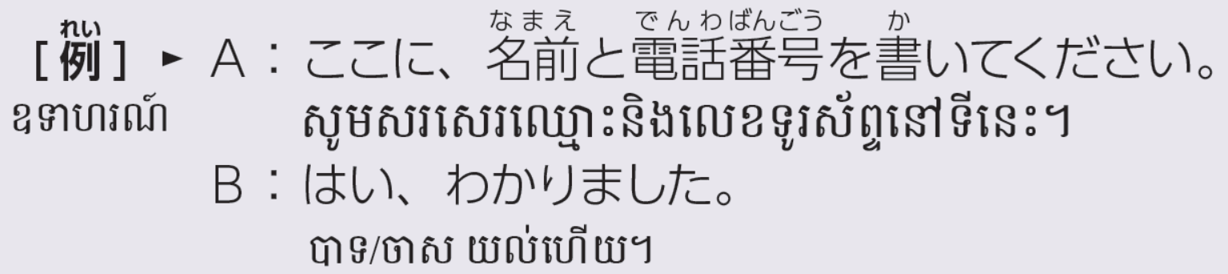
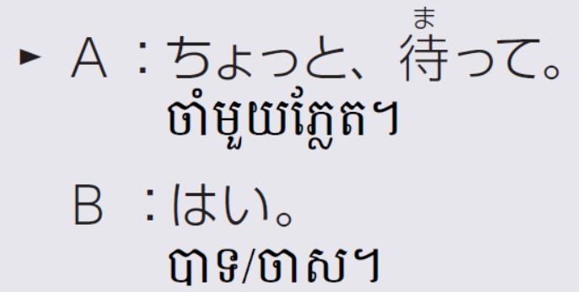
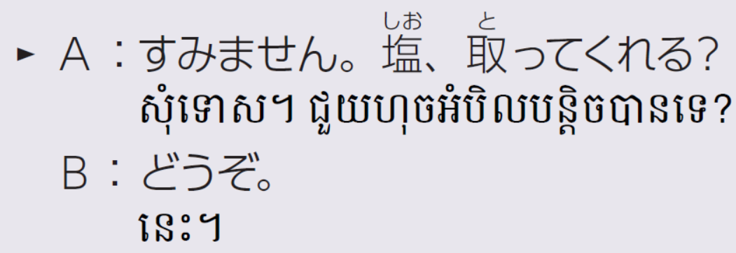

Slide 12
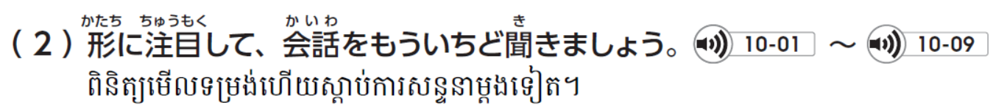

Slide 15
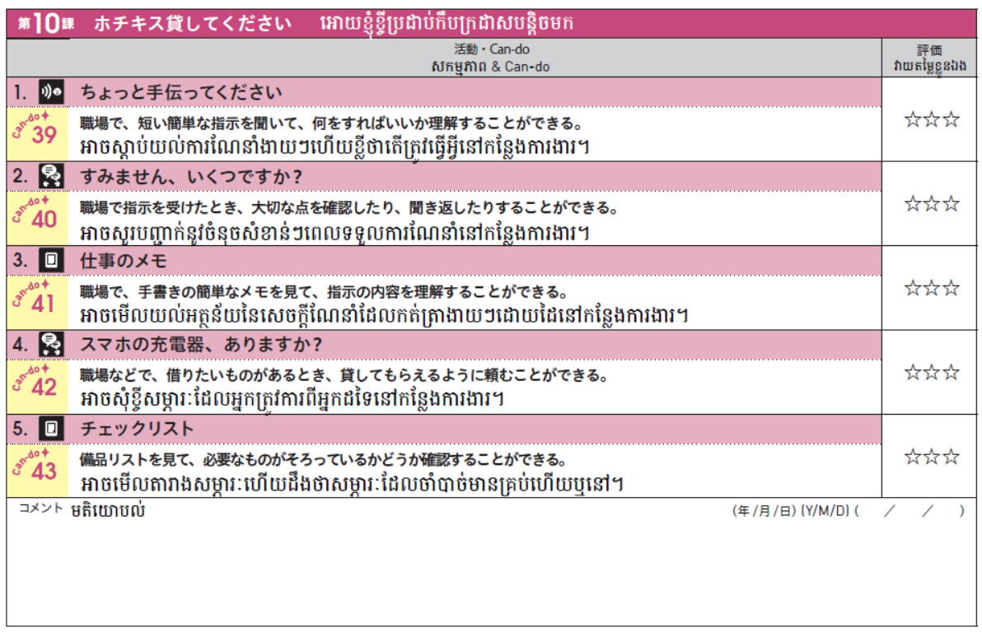

Slide 16
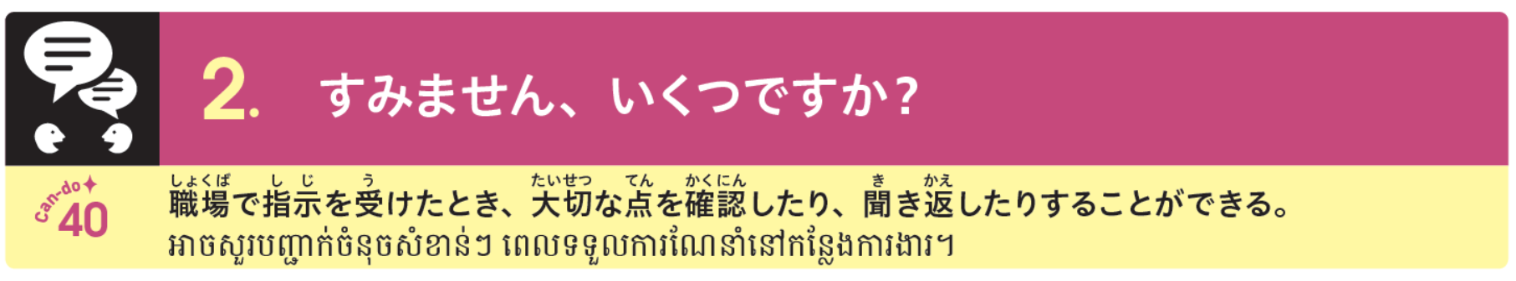

Slide 17
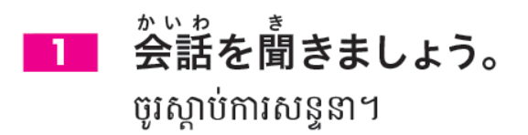
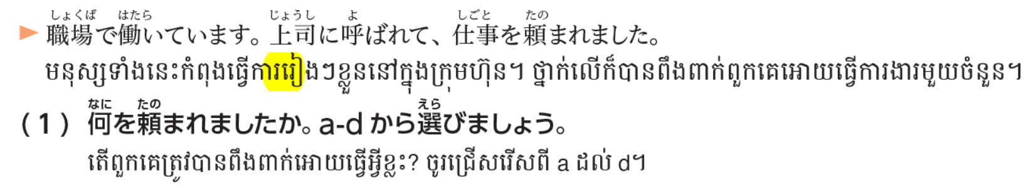
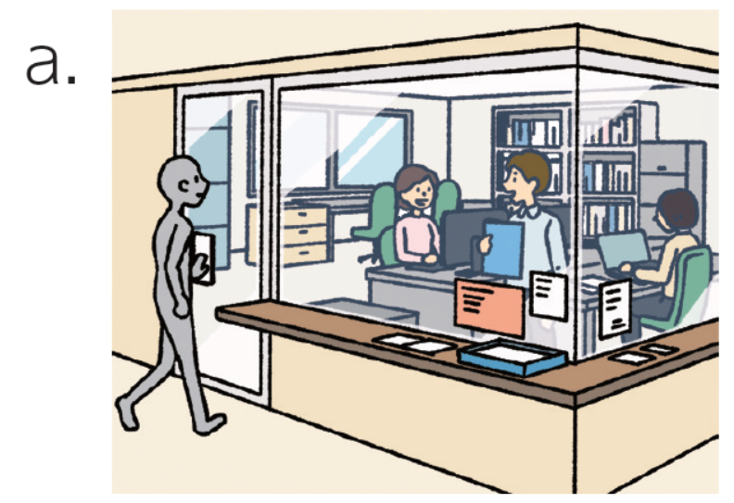
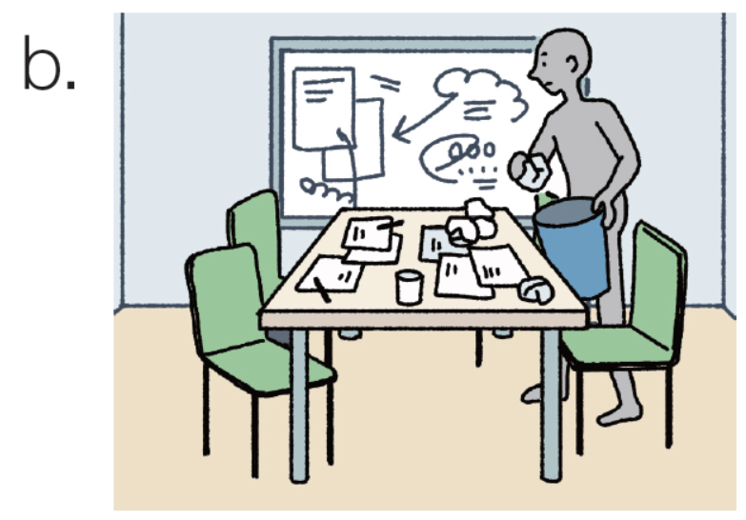
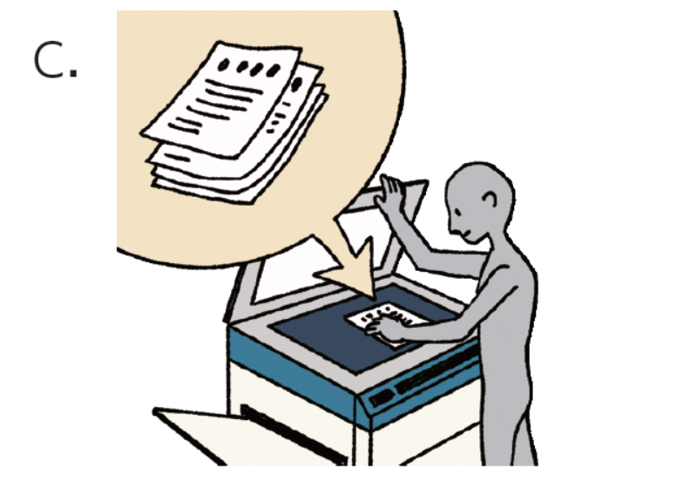
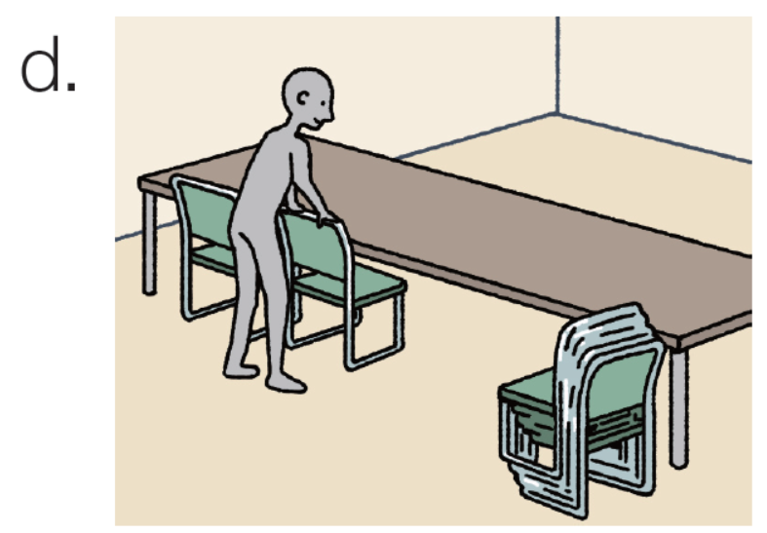
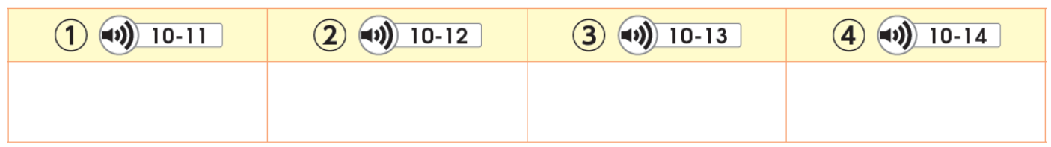

Slide 18
c
b
d
a

Slide 19
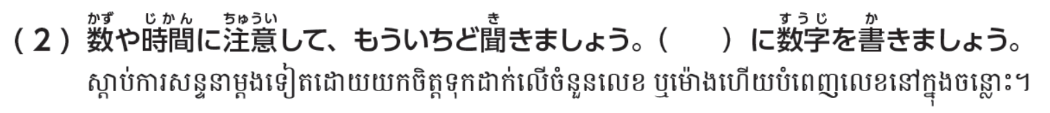
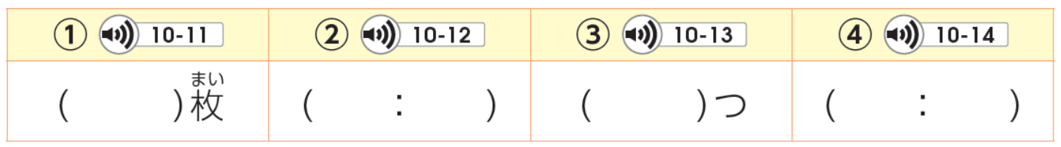

Slide 20
30
10
00
8
14
30

Slide 21
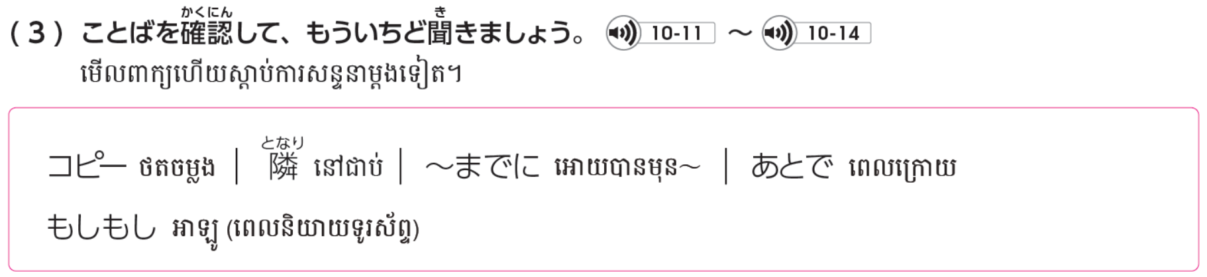

Slide 22
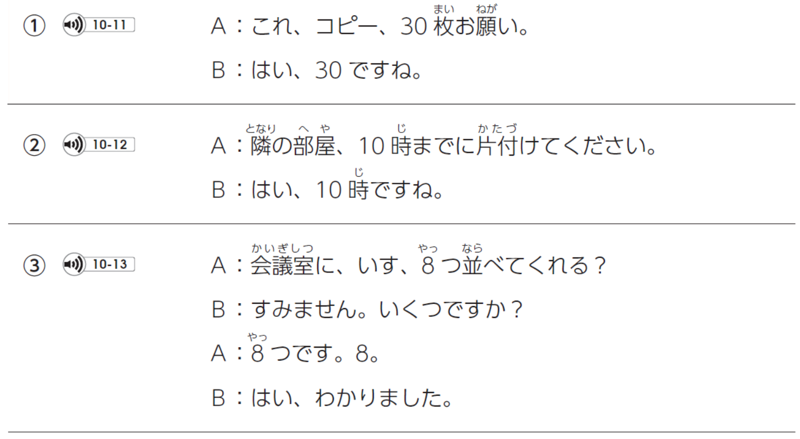

Slide 23
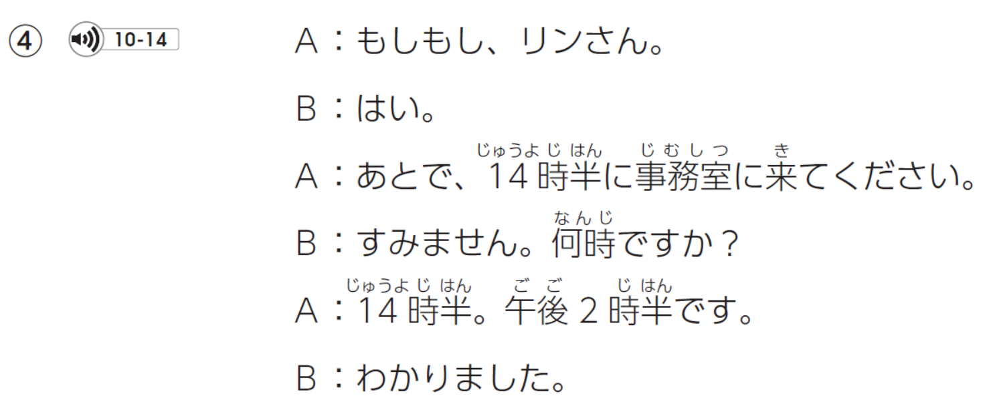

Slide 24
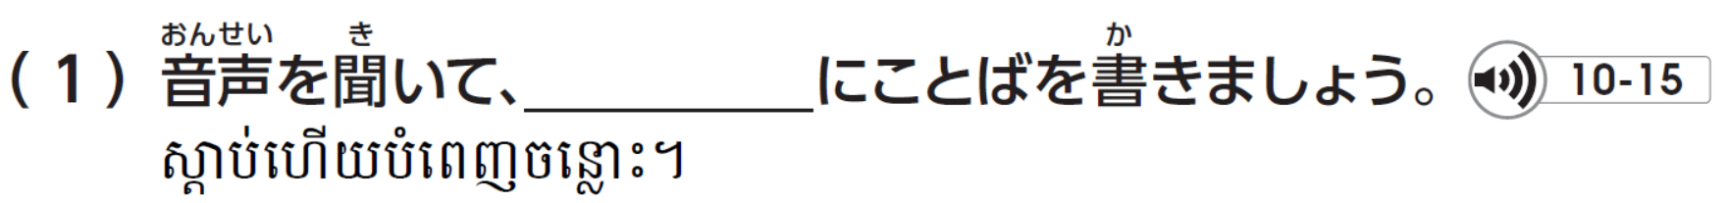
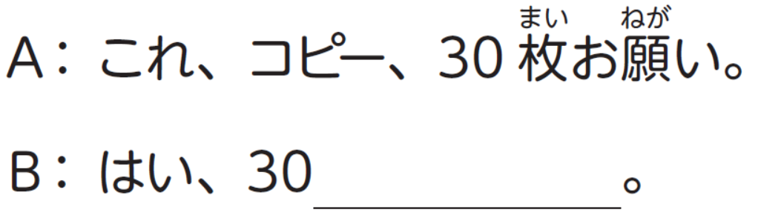
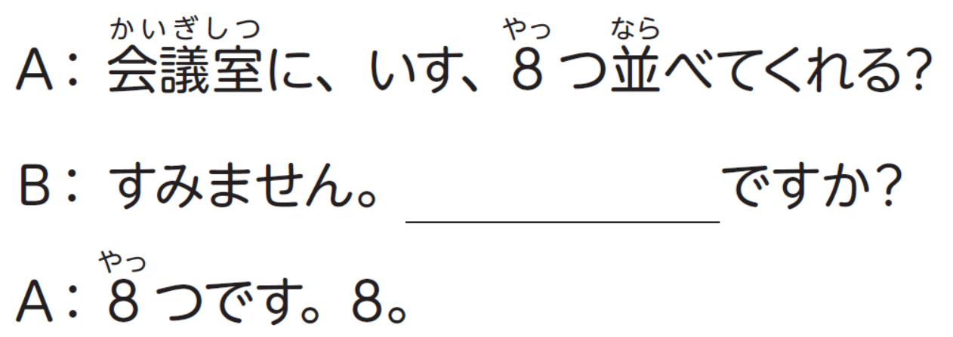
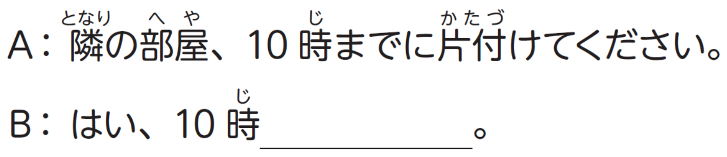
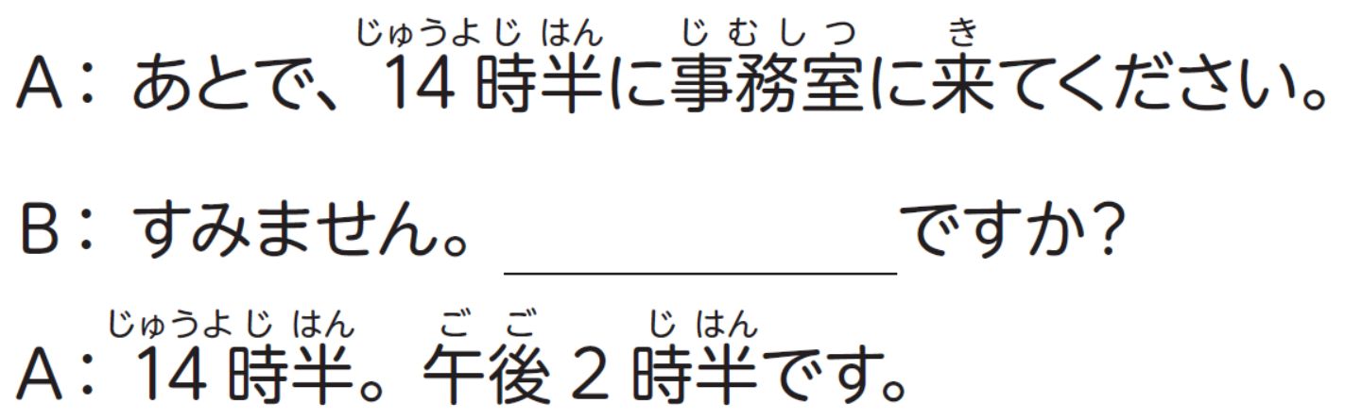

Slide 25
ですね
いくつ
ですね
なんじ

Slide 26
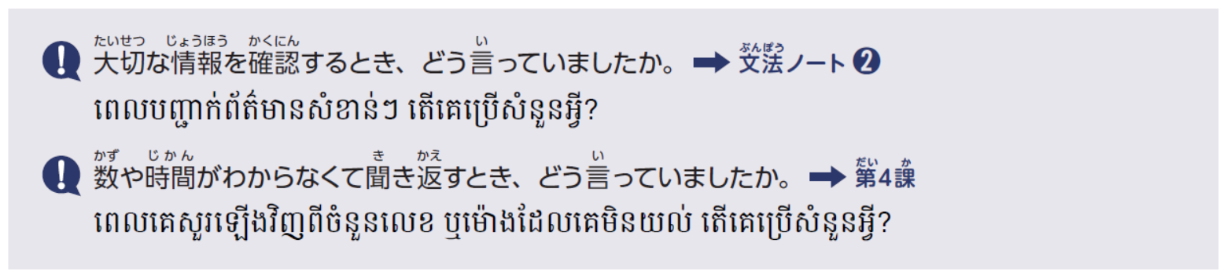

Slide 27
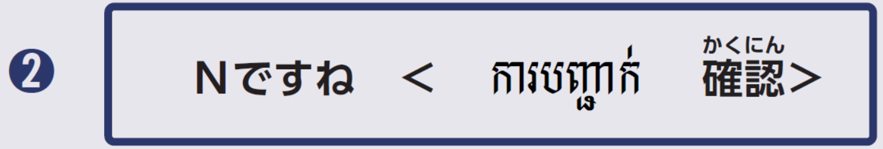
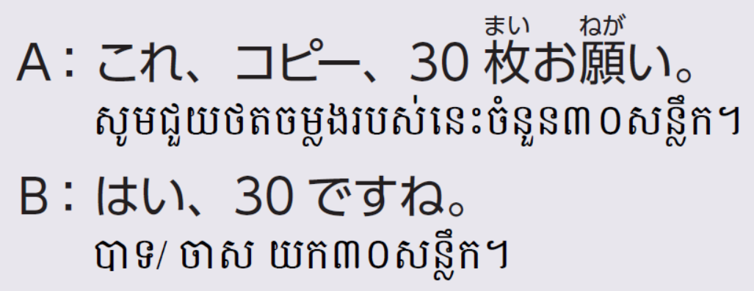
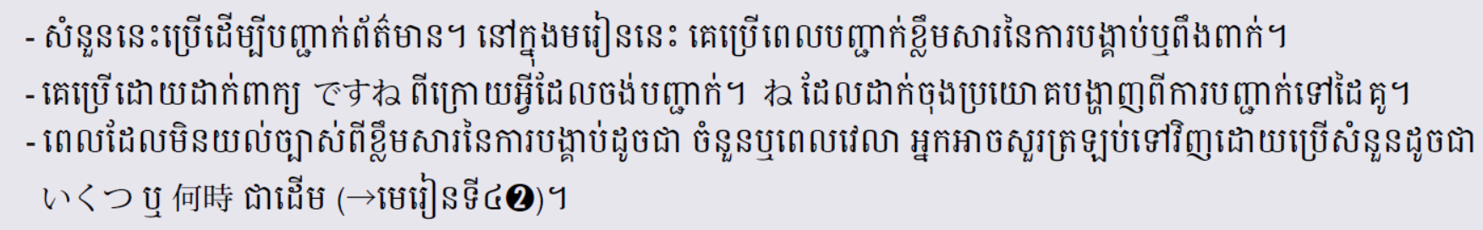



Slide 28







Slide 29


Slide 32




Slide 33
















Slide 34


Slide 37



Slide 38



Slide 39






Slide 40
b
c
a

Slide 42
かいぎしつのばんごう
白井さんが
このメモを
かいたじかん
きげんのじかん
コピーのかず
山中さんの
でんわばんごう
でんわがあったじかん

Slide 44


Slide 45






Slide 46
ឲ្យខ្ចី
សុំខ្ចី

Slide 47
កន្រ្តៃ
ក្រដាស់កត់ចំណាំ
កូនកាំបិត
ជ័រកាវ
ឆ្នាំងសាកទូរស័ព្ទ
ប្រដាប់កិប
ម៉ាស៊ីនគិតលេខ
ខ្មៅដៃ
ប៊ិក

Slide 49

1.( )
2.( )
3.( )
4.( )
5.( )
6.( )/( )
7.( ) /( )

Slide 50
i
d
1.( )
2.( )
3.( )
4.( )
5.( )
6.( )/( )
7.( ) /( )
g
h
k
j
e
c
f

Slide 51



Slide 52




Slide 53
f
d
i
j

Slide 54


Slide 55


Slide 56


Slide 57





Slide 58
かしてください
いいですか
ありますか
かりてもいいですか

Slide 59


Slide 60





Slide 61


Slide 64













Slide 66


Slide 69



Slide 70




Slide 71



Slide 72
3
3
2
✓
✓
✓
✓

Slide 73



Slide 74



Slide 75
✓
✓
✓
✓
✓
✓

Slide 77


